Slide 1
PROFE – Sistema online de administración de afiliados
Implementación de un sistema web con el objetivo de poder informatizar toda la información asociada a los afiliados

Slide 2
Objetivos
Construir una base de datos de afiliados
Posibilidad de realizar consultas online
Generar estadísticas
Evitar el uso excesivos de documentos excel compartidos
Reemplazar el uso de papel , por archivos digitales
Poder administrar un historial del afiliado : Prestaciones, Diagnosticos, Medicamentos

Slide 3
Procedimiento Actual
Se obtiene una base de datos ( ACCESS ) de los servidores centrales de PROFE
Usando esta base de datos se generan dos archivos excels : Afiliados y Bajas
Se envian estos archivos por email a todos los miembros del programa
Los miembros del programa realizan consultas en estos archivos excels para obtener información del afiliado

Slide 4
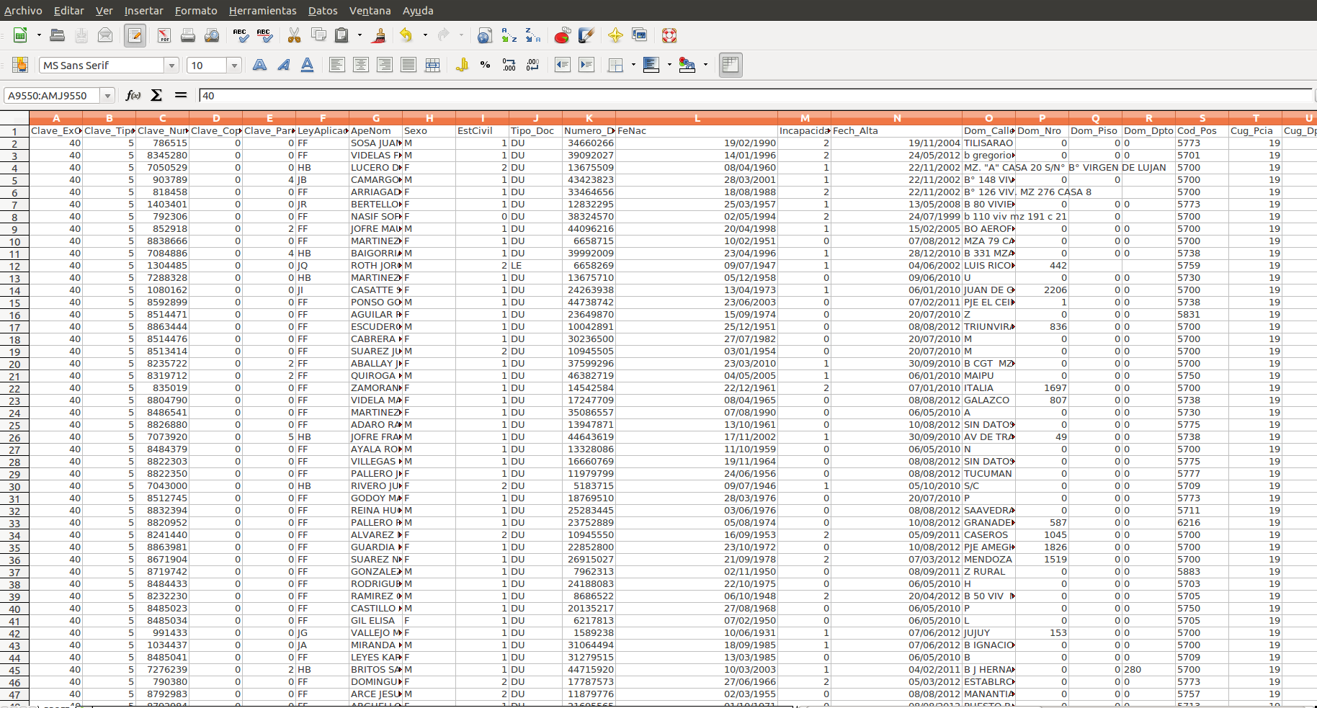
Ejemplo de actual archivo Excel

Slide 5
Comportamiento deseado a implementar
El encargado del sistema actualiza una vez por mes la base de datos de afiliados
NO se van a enviar mas emails con los padrones
Los usuarios del sistema podran consultar via web si el afiliado esta dado de baja, es un afiliado válido, etc ( Similar Tramix )

Slide 6
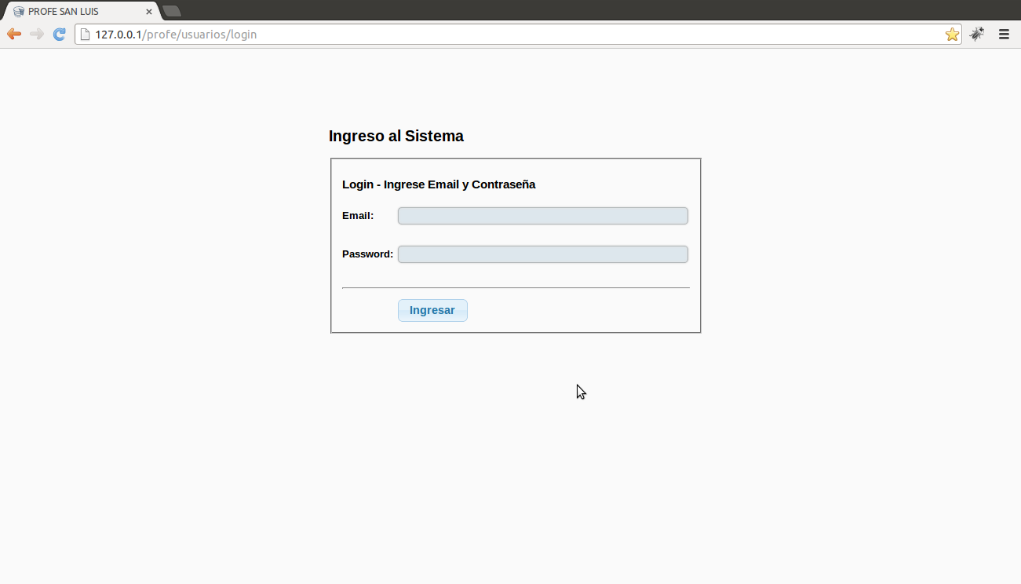
Sistema Online
Para acceder al sistema se tiene que poseer las credenciales correspondientes – Email y Password

Slide 7
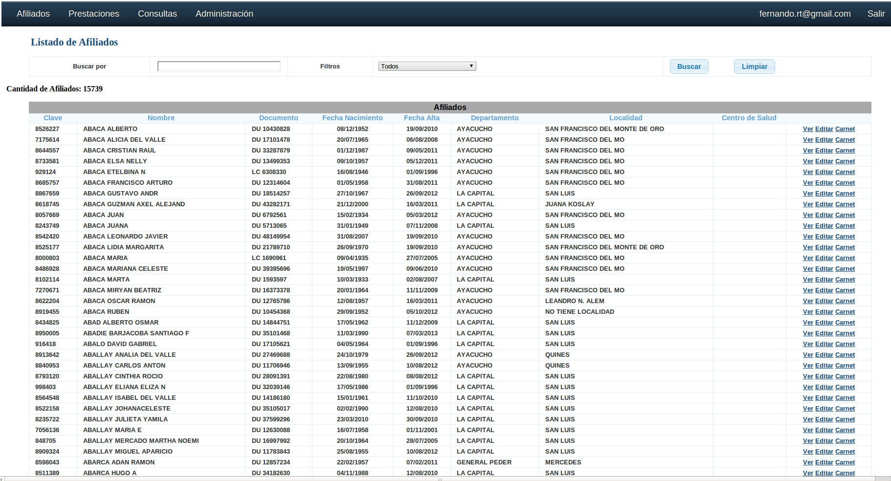
Busqueda de Afiliados
Permite consultar por Nombre y Documento, brindando la posibilidad de ingresar parte del nombre o documento

Slide 8
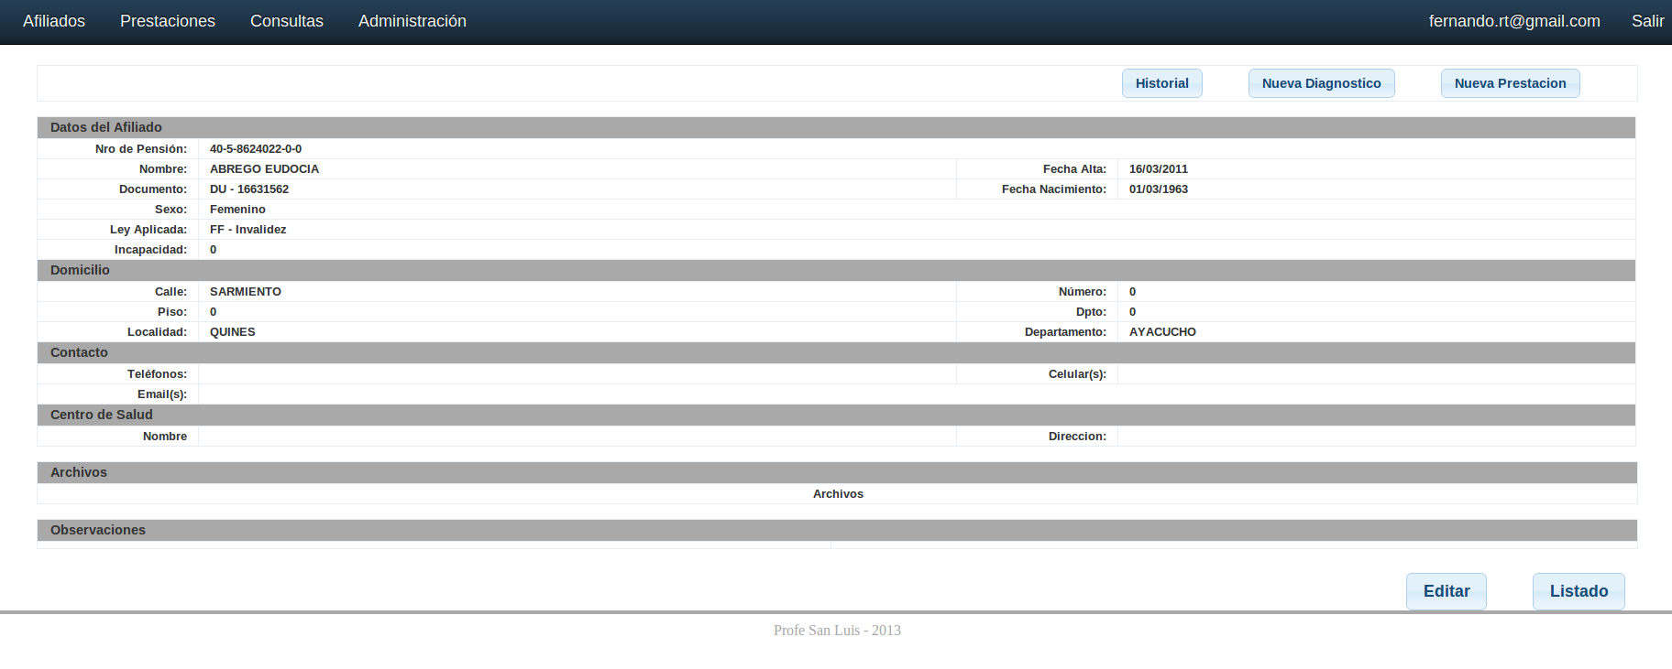
Información del Afiliado
El sistema posee pantallas para poder visualizar mejor los datos del afiliado

Slide 9
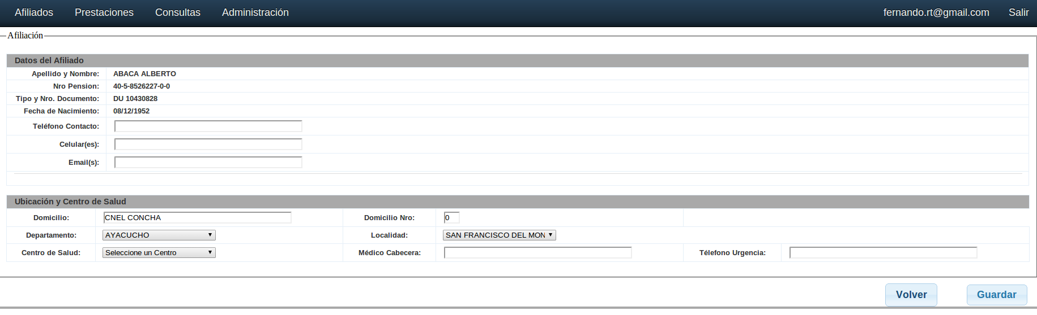
Información actualizada del Afiliado
En la misma base de datos se guarda información de contacto del afiliado
Actualización de domicilios
Generación del Carnet.

Slide 10
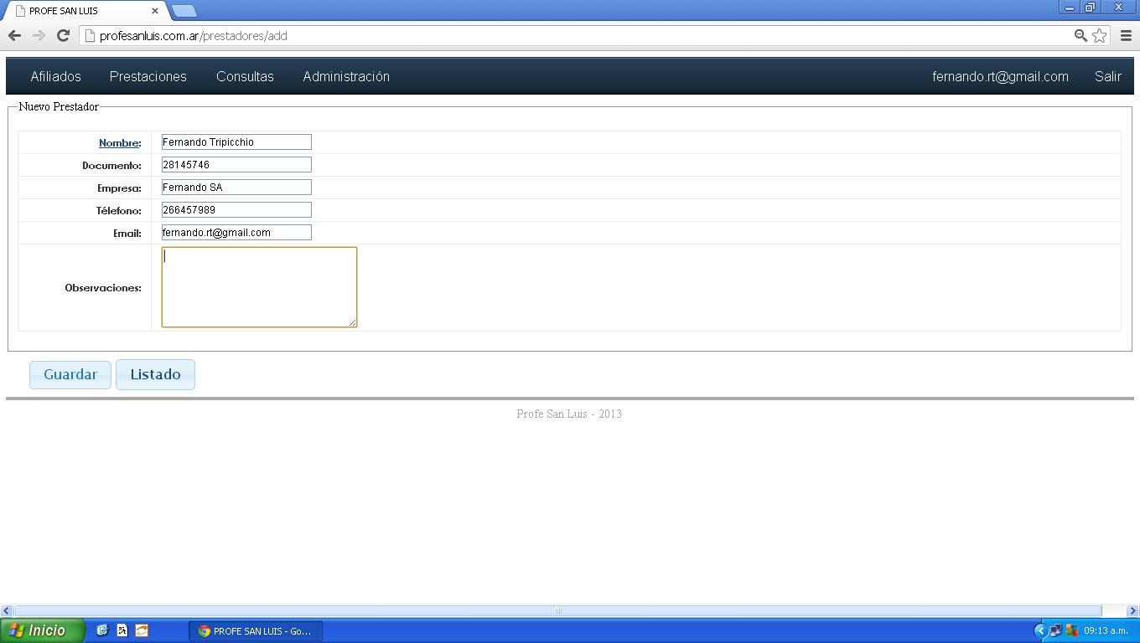
Prestadores
Base de datos de prestadores, con la información necesario del prestador

Slide 11
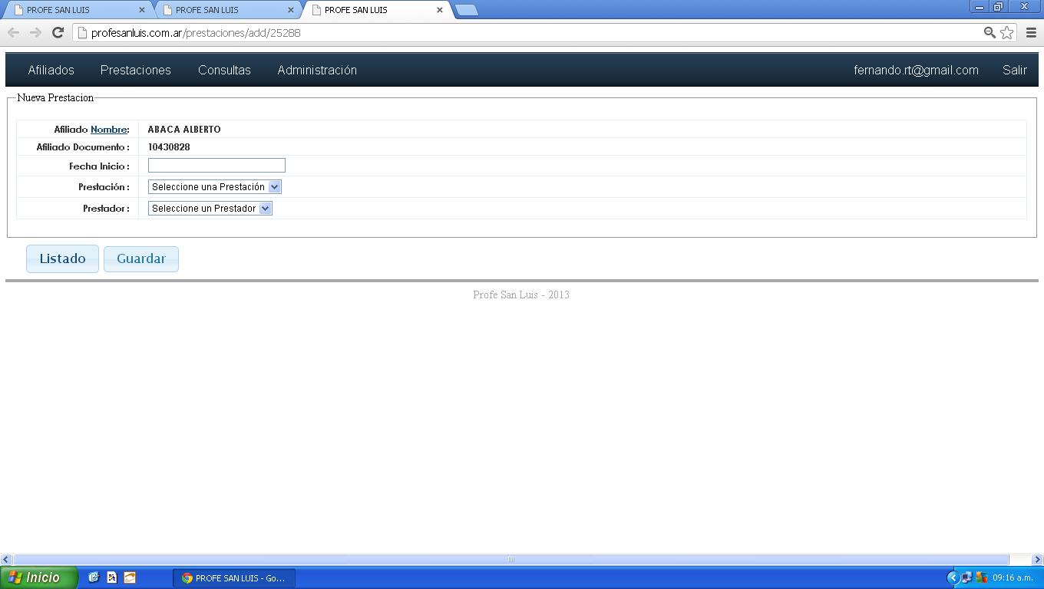
Prestaciones
Se podrá llevar un registro de las prestaciones por afiliados : Cuidador Domiciliario, Kinesiologia, Transporte

Slide 12
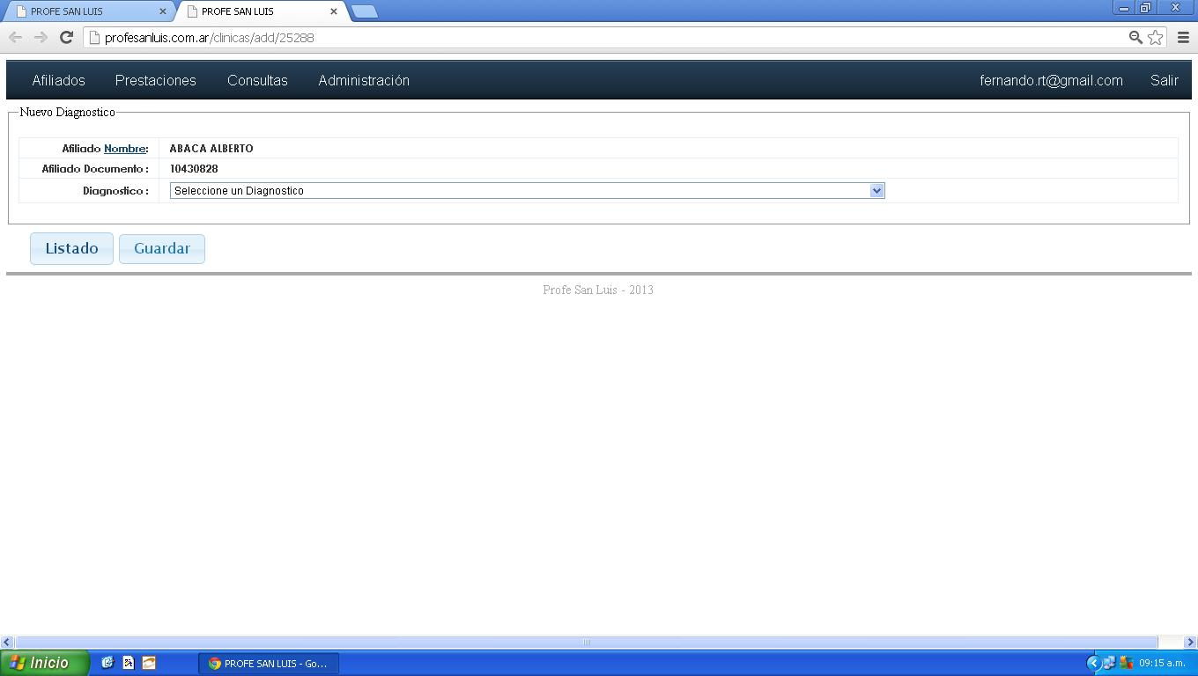
Diagnostico
Se podrá agregar N cantidad de diagnosticos por afiliado
Brinda la posibilidad de tener una 'mini' historia clínica asociada al afiliado

Slide 13
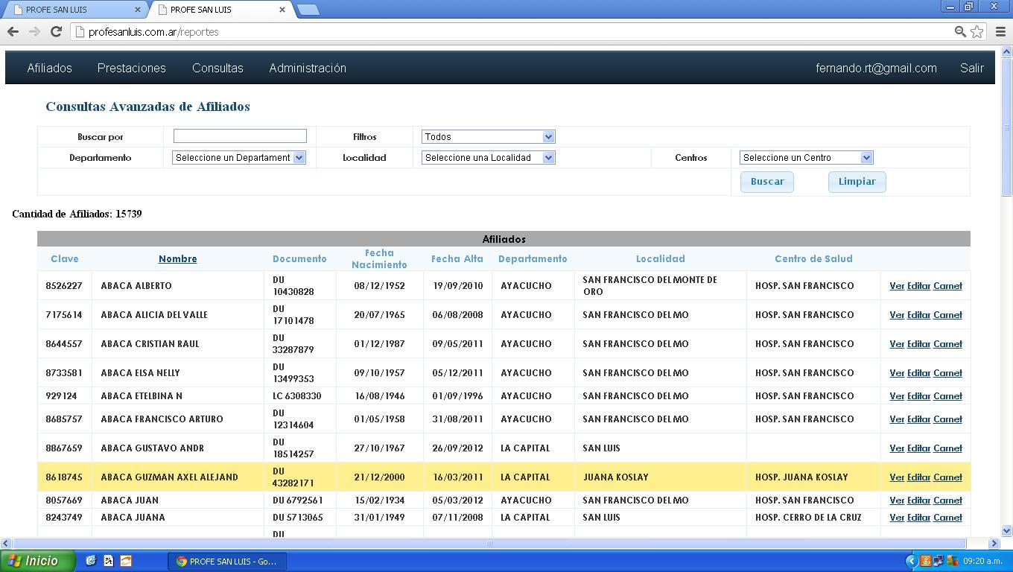
Generar Reportes
Pantalla que permite combinar diferentes parametros de búsqueda

Slide 14
Beneficios
Tener toda la información centralizada
Se puede acceder de cualquier computadora con conexión a internet
Posibilidad de aumentar funcionalidades
Evitar el uso de archivos compartidos

Slide 15
Acceso
La aplicación web se encuentra en la siguiente dirección:
http://profe.salud.sanluis.gov.ar

